Slide 1


Propriétés et comportement du sol
AGRONOMIE
Ballade en Picardie
Joséphine PEIGN É – Yvan GAUTRONNEAU – Alain GAY © 2004

Slide 2
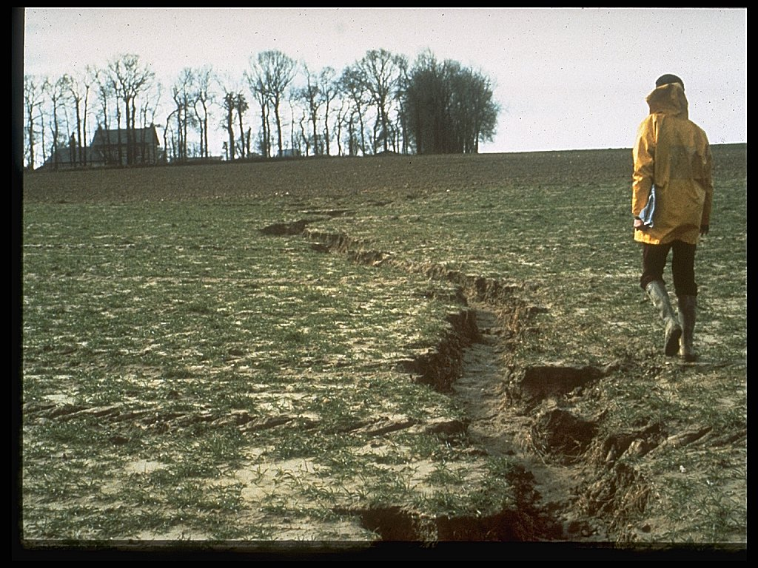
Vous vous promenez avec Yvan dans un champ de Picardie. Tout de suite, vous remarquez quelque chose d’anormal. Qu’avez-vous vu ? (suite)
Effectivement, on constate la présence d’une énorme rigole

Slide 3
Questionnement
Cette observation doit vous permettre de répondre à ces questions :
comment nomme-t-on le phénomène observé ?
que faire pour y remédier ?
Fin

